Slide 1

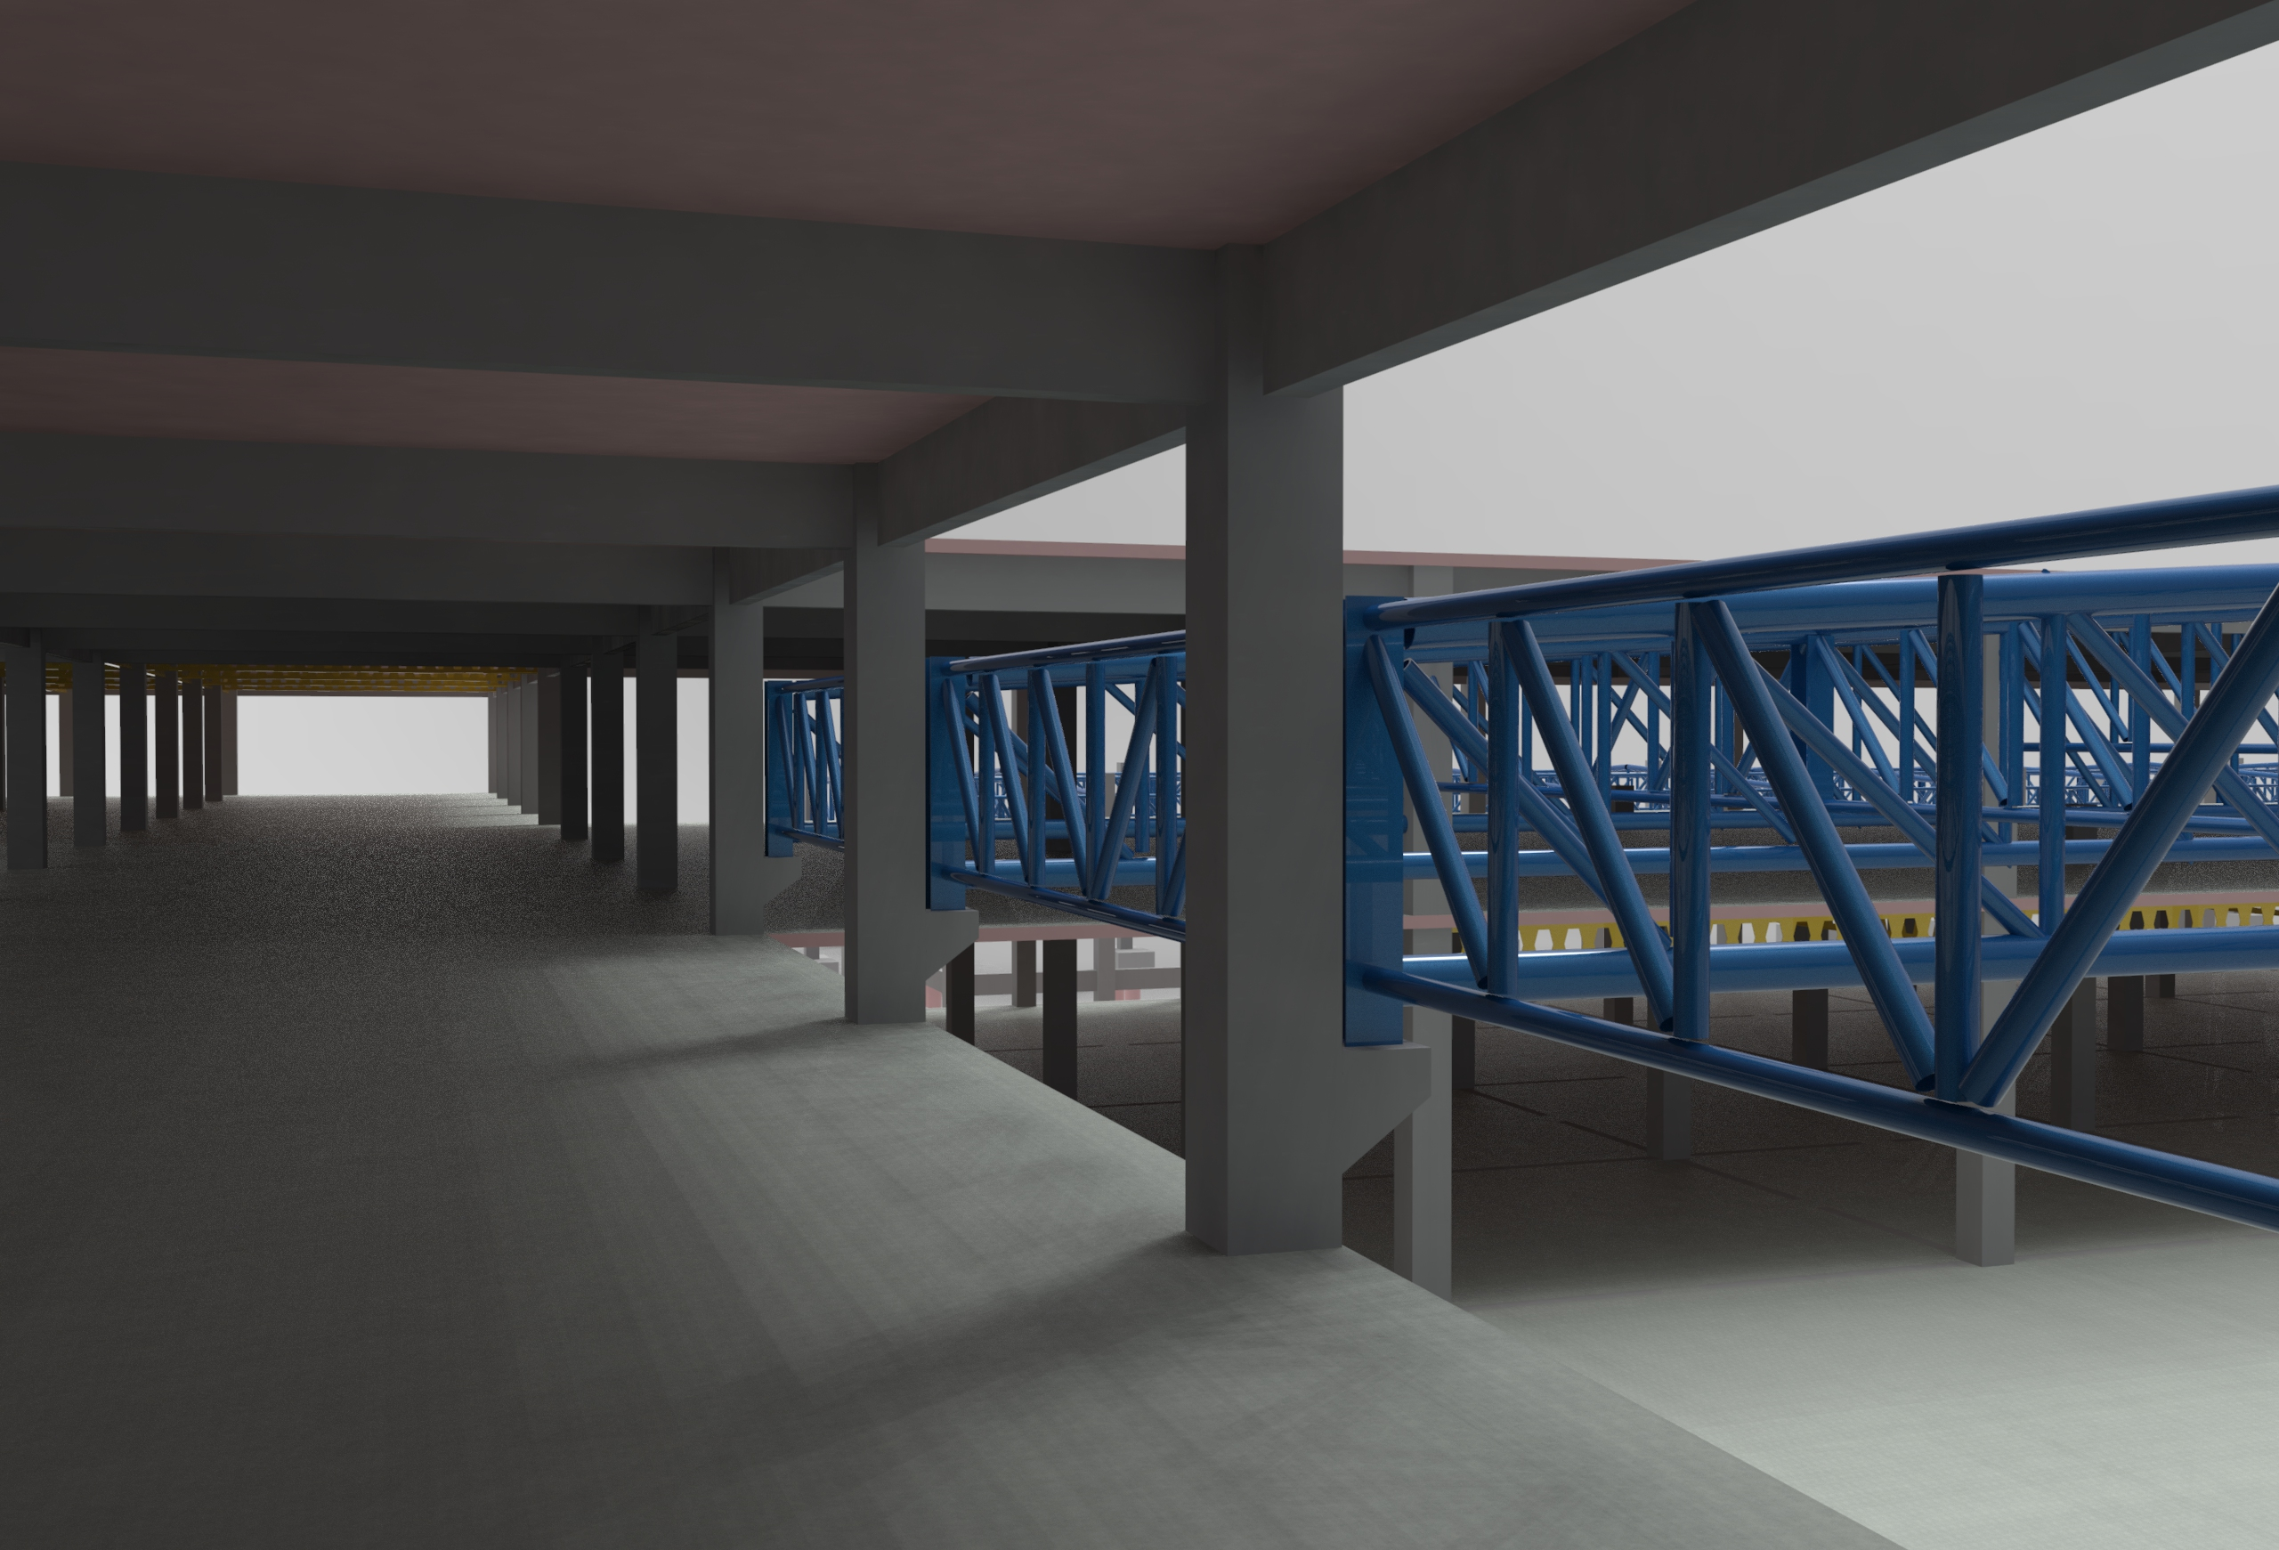
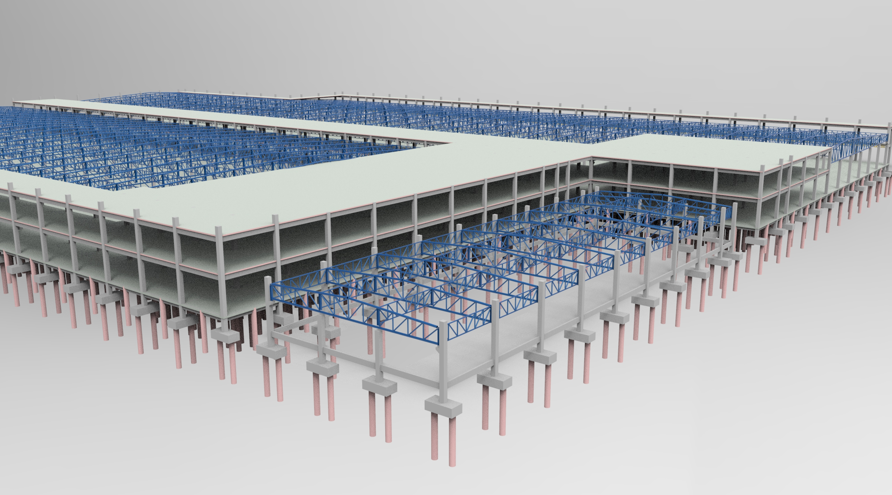



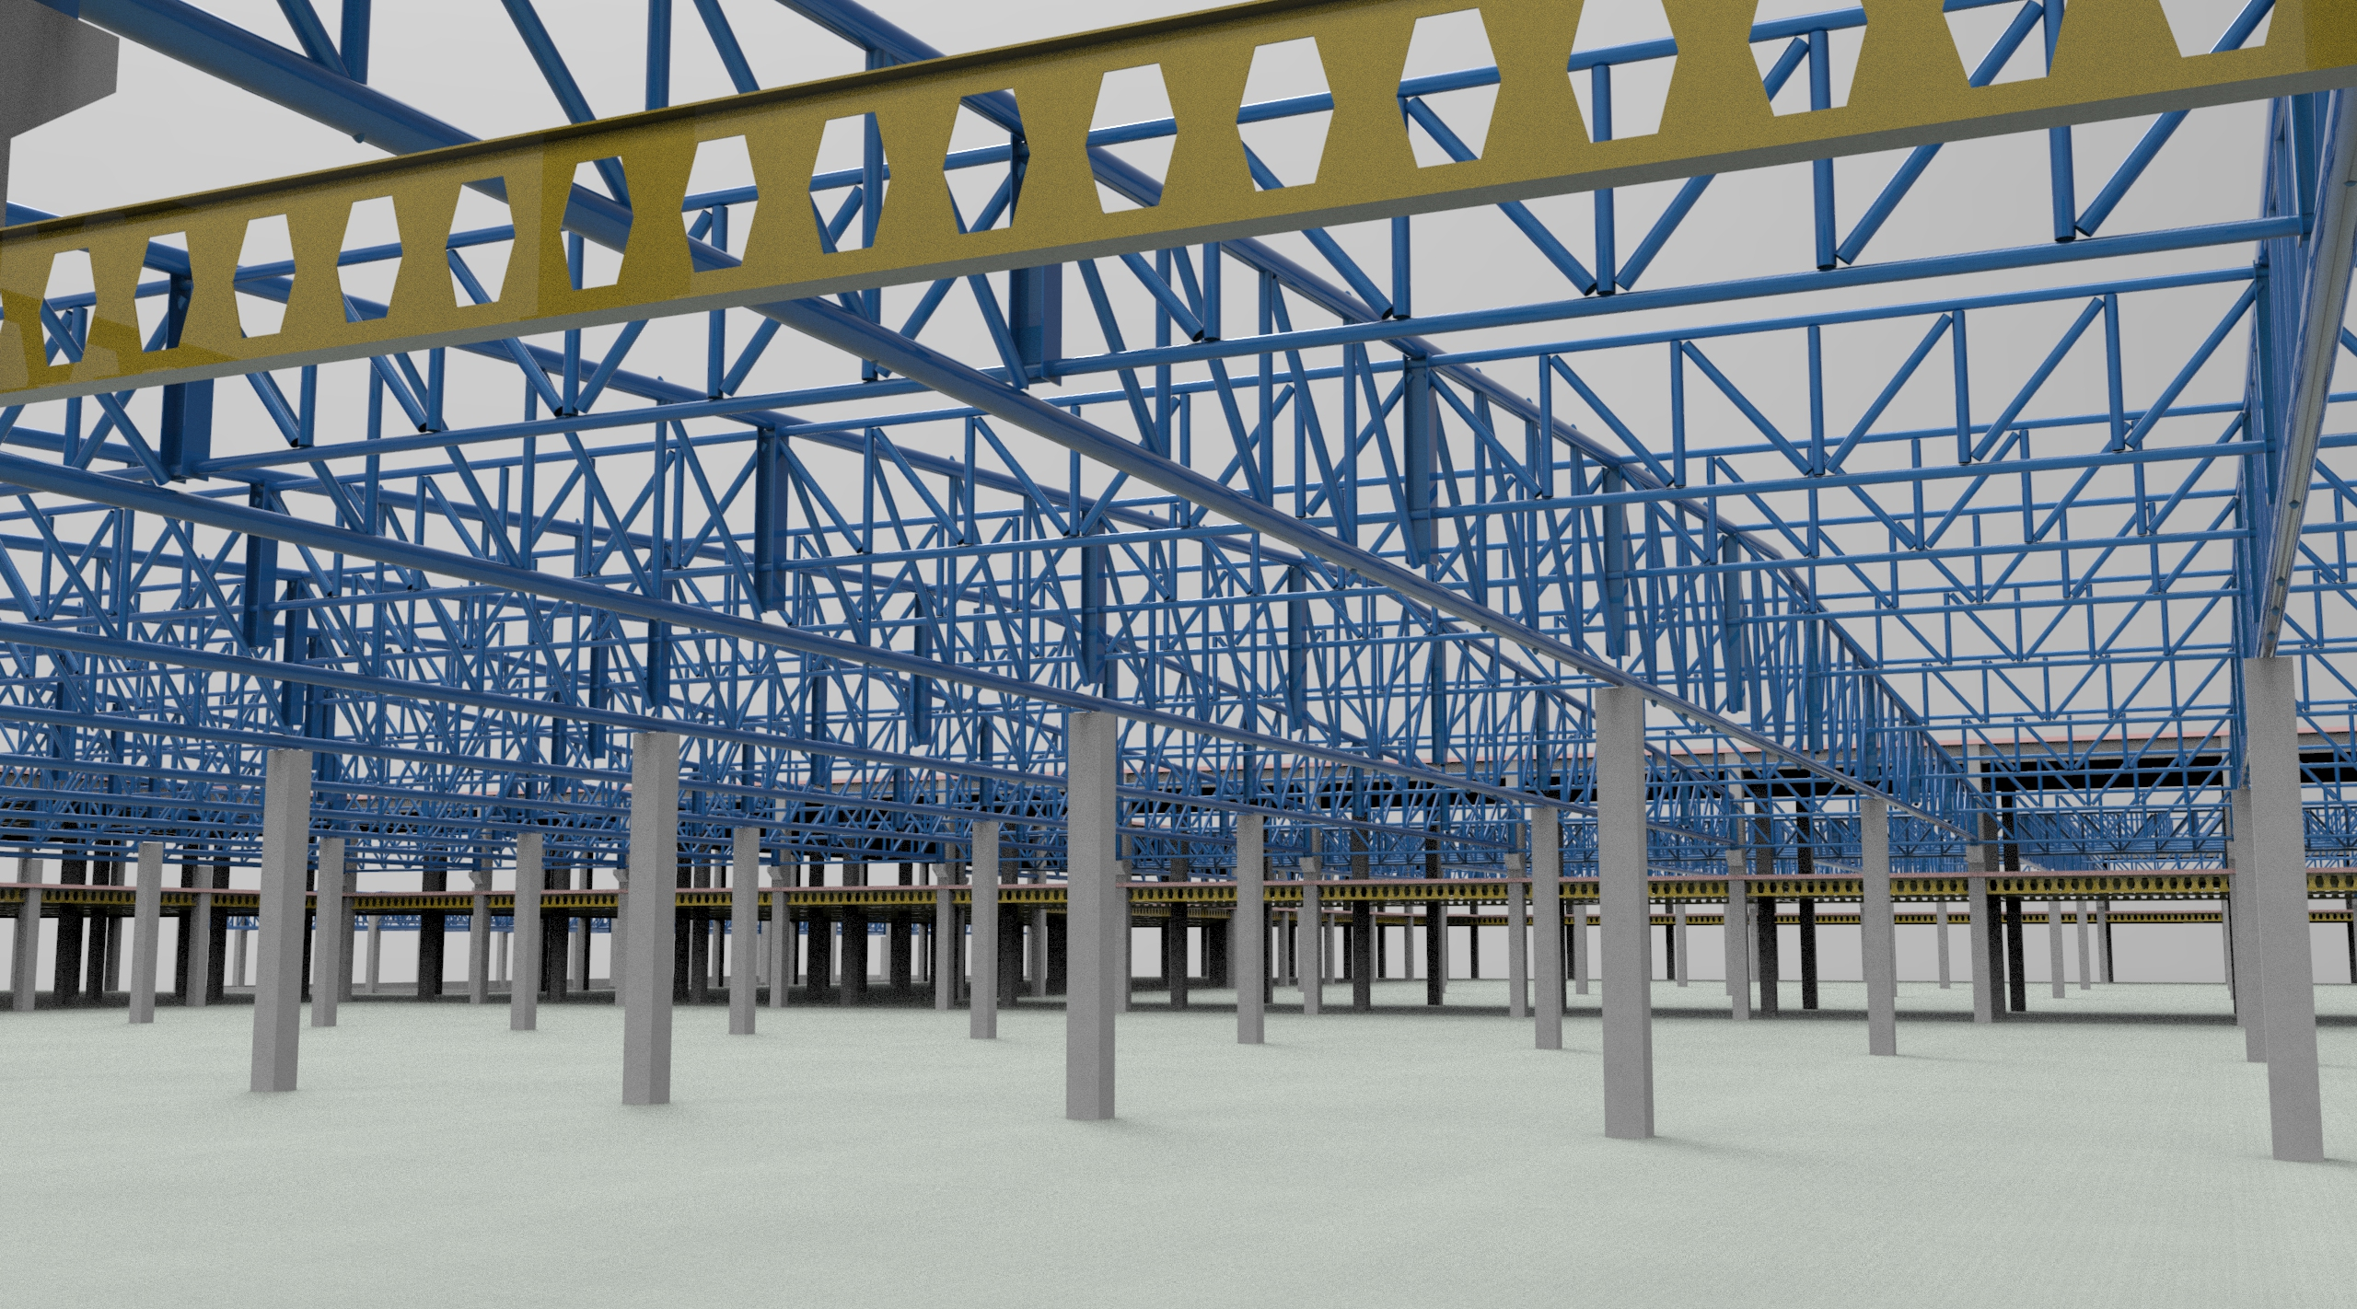
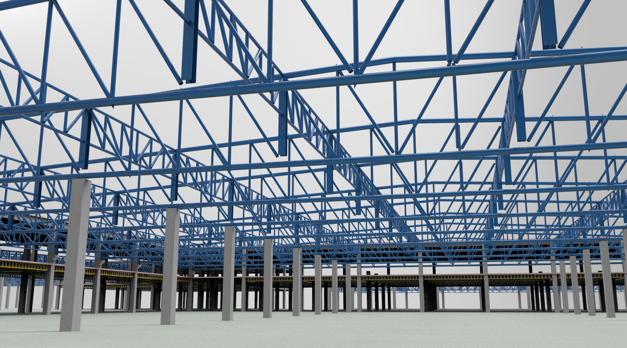



ข้อมูลโครงการ
แบบก่อสร้าง
แผนงานรายวัน
PROJECT INFO
DRAWING
TODAY REPORT
ติดต่อบุคลากร
ข้อมูลรายละเอียดวัสดุ
สำหรับผู้บริหารโครงการ
PROJECT STAFF
MATERIAL&SPEC
ADMIN ZONE

Slide 2






รายงานสถานะโครงการ
รายงานสถานะโครงการ
แจ้งเตือนไปยังบุคลากร
บัญชีรายรับรายจ่าย
Project status
Assignment
PAYMENT
เอกสารขออนุมัติ
ใบเสนอราคา
กลับไปยังเมนูหลัก
APPROVAL
QUOTATION
BACK TO MENU

